Slide 1
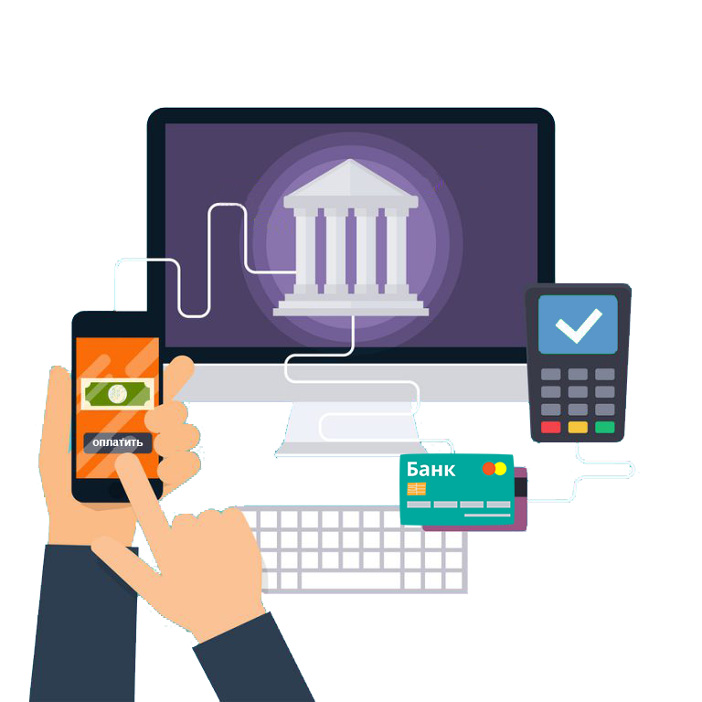
ПРОСТЫЕ ПРАВИЛА БЕЗОПАСНОСТИ
ПРИ ИСПОЛЬЗОВАНИИ БАНКОВСКИХ ПРОДУКТОВ И УСЛУГ

Slide 2
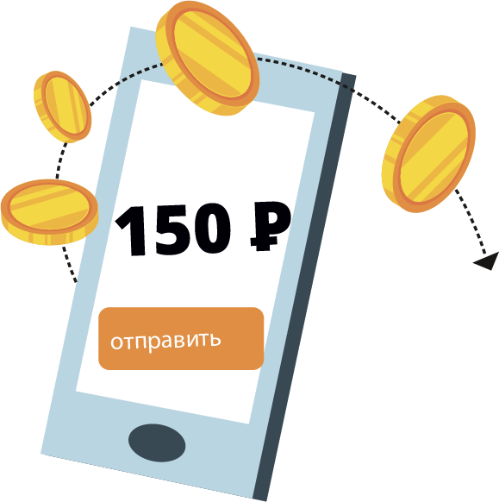
ЭТО НУЖНО ЗНАТЬ
Социальная инженерия –
воздействие мошенников на людей, при котором жертвы собственными руками отдают свои деньги или сообщают данные
9000
Мошенничество по телефону–
вид социальной инженерии, при котором мошенники задействуют телефон

Slide 3

КАК РАСПОЗНАТЬ МОШЕННИКА ПО ТЕЛЕФОНУ?
?
?
?
1
Незнакомый или скрытый номер телефона
Внезапность и требование быстрого принятия решения
Чрезмерная настойчивость или заискивание/уговаривание
Невнятность и нечеткость ответов
на Ваши вопросы
Интерес к Вашим персональным данным под предлогом помощи
2
3
4
5

Slide 4




КЕМ МОЖЕТ ПРЕДСТАВИТЬСЯ МОШЕННИК?
Сотрудником социальных служб, предлагающим компенсации
Сотрудником полиции/прокуратуры/иных организаций, рассказывающим о мошенничестве, выгодном вложении денег, брокерских или дилерских услугах
Покупателем Вашего товара с сайта, выманивающим данные карты и пароли из СМС, под предлогом перевода Вам аванса
!
!
!

Slide 5

1
Постарайтесь успокоиться
и не принимать решений сразу
МЕТОДЫ
ПРОТИВОДЕЙСТВИЯ СОЦИАЛЬНОЙ
ИНЖЕНЕРИИ

Slide 6

2
Помните – работники банка никогда не запрашивают
ПИН-код или код безопасности
логин и пароль от Сбербанк Онлайн
пароль из СМС
МЕТОДЫ
ПРОТИВОДЕЙСТВИЯ СОЦИАЛЬНОЙ
ИНЖЕНЕРИИ
?
?
?

Slide 7


3
Не совершайте какие-либо операции с картой
по инструкциям звонящего
МЕТОДЫ
ПРОТИВОДЕЙСТВИЯ СОЦИАЛЬНОЙ
ИНЖЕНЕРИИ
Продиктуйте пароль из смс…

Slide 8
4
Положите трубку и перезвоните сами по официальному номеру организации
МЕТОДЫ
ПРОТИВОДЕЙСТВИЯ СОЦИАЛЬНОЙ
ИНЖЕНЕРИИ
?
?
?

Slide 9
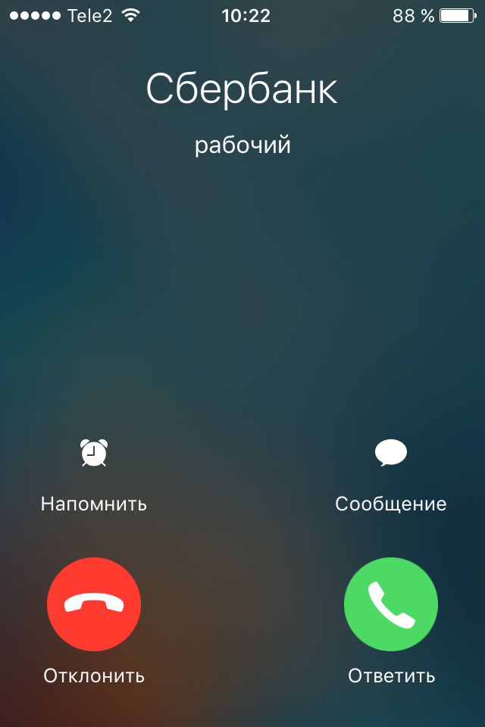

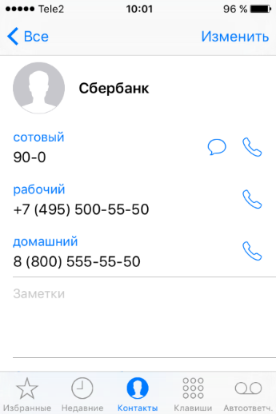

МЕТОДЫ ПРОТИВОДЕЙСТВИЯ
Чтобы отличить сотрудника Сбербанка,
запишите номера банка в телефонную книгу: 900, 8800555-55-50
Если звонок будет с другого номера, он отобразится как неизвестный

Slide 10
БАНКОВСКИЕ
ПРОДУКТЫ И УСЛУГИ
Получать пенсию на СберКарту Мир — выгодно

Slide 11
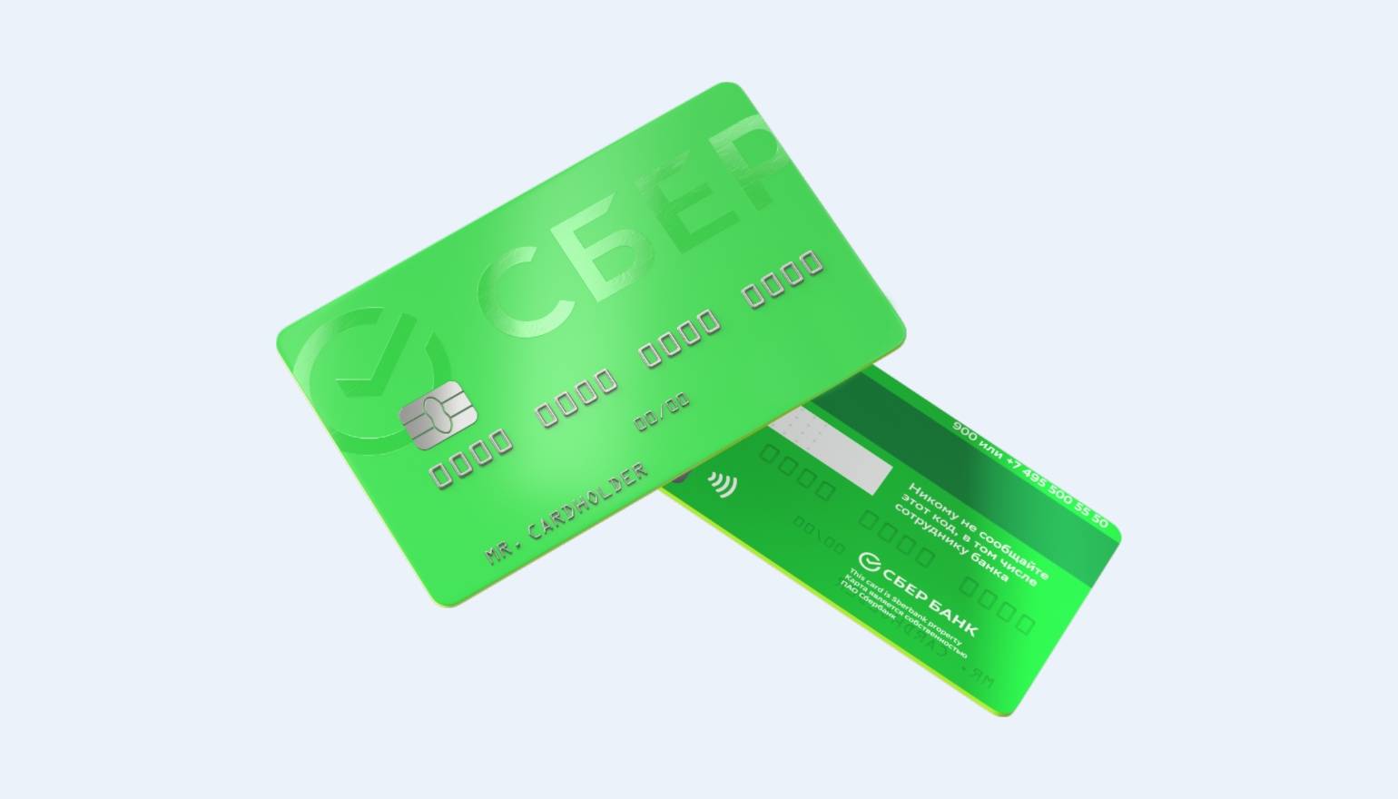

БАНКОВСКАЯ КАРТА
Полные данные
магнитной полосы
или её эквивалента
на чипе
Что важно знать:
PIN-код
Номер карты
Код
Безопасности (CVC)
Срок действия
439
Имя держателя

Slide 12
СберКарта дебетовая
Дебетовая карта привязана к вашему банковскому счёту, на котором, как в сейфе, лежат ваши деньги. Карта — это ключ к такому сейфу.
Получать пенсию на СберКарту Мир — выгодно
0 ₽ Обслуживание для тех, кто на пенсии или получает пособия,
0% За переводы другим клиентам СберБанка — до 50 000 ₽ в месяц
0 ₽ Снятие наличных до 300 000 ₽ в день в банкоматах СберБанка
3,5% годовых на остаток начисляются на карту Мир пенсионерам один раз в 3 месяца
Для тех кто получает пенсию на Сбер и открывает накопительный счет впервые действует повышенная ставка 18% годовых. А также +2,5% к ставке по СберВкладу
Сниженные процентные ставки на потребительские кредиты на 1%. Оформление только по паспорту.
Деньги до пенсии — это просто! Одолжите у банка до 30 000 на месяц
Пользоваться пенсионной картой – удобно
Пенсия и пособия приходят сразу на карту
Оплачивайте ЖКХ в приложении СберБанк Онлайн-автоматическая оплата ЖКХ при подключении автоплатежа
Снимайте наличные по всей стране
Повышенные бонусы спасибо. Можно выбрать до 5 категорий и получать кэшбэк бонусами до 10%. Только полезные категории, такие как «Аптеки».

Slide 13
СПАСИБО!

